Slide 1
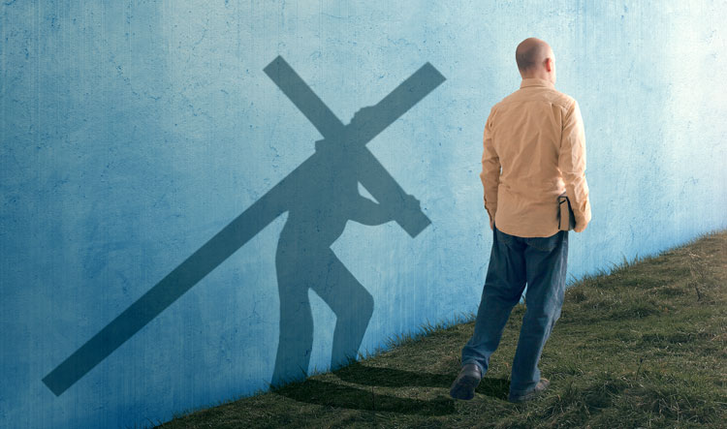
要作门徒
马可福音
Rick Griffith 博士 • Crossroads International Church Singapore
BibleStudyDownloads.org

Slide 2
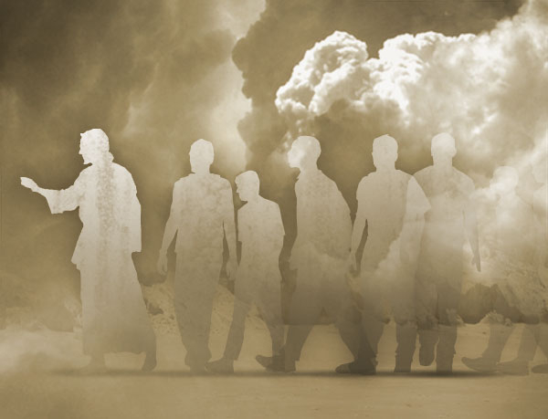
门徒 = 跟随者

Slide 3
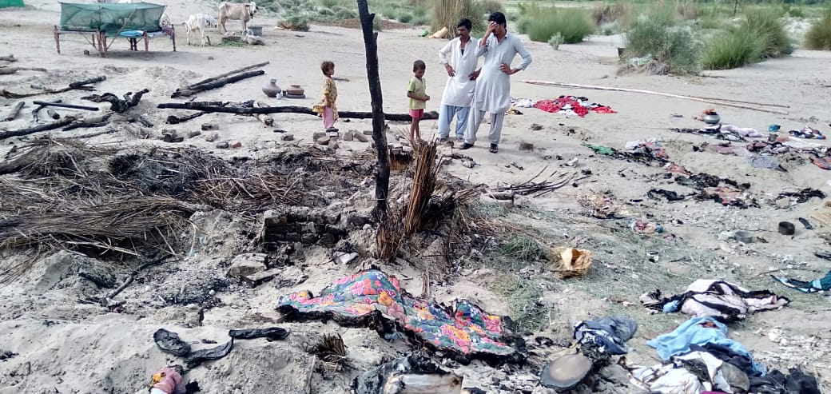
巴基斯坦
Notes:
One of my former Pakistani students sent this 21 August 2019 email:
Unjustly Enduring Persecution is an Act of Grace! Jesus Demonstrated it & His Followers are Called for It!
My heart is deeply saddened as I report that yet another newly converted Hindu family has been severely persecuted for their decision to follow Christ. Non-stop persecution of Christians and Hindus is an every day thing who face persecution at the hands of majority religion. This incident took place in Village 36, Sanghar District, Sindh, one of our ministry areas.
The wood and straw hut of the family was set on fire by an angry mob of close to 100 people. The fire destroyed everything they had including money that they got from selling their livestock only a few days before the incident. All of their belongings have been burnt. They don't even have utensils to eat in. First Investigation Report has been registered at the local police station. The incident was reported in five local Sindhi newspaper. The name of the head of the persecuted family is brother Abdul Masih. Pastor Bhooro and Pastor Girdhari, our team members reported this matter to me. A temporary shelter, some clothing, bedding, utensils and a few other things have been provided to the family for survival. But prayers are needed for the protection of the family and finances to help them with a new hut/house, all the household stuff, money to buy to buy livestock which is the main source of survival and income. Please stand with us to pray for this family that the Lord will protect them and others who turn to Christ.
Blessings
Naeem
以下是翻译内容：
我以前的一位巴基斯坦学生于2019年8月21日发来的电子邮件：
“不公正地忍受迫害是恩典的表现！耶稣做出了榜样，而祂的跟随者也被呼召这样做！”
我怀着沉痛的心情向您报告，另一个刚刚皈依基督教的印度教家庭，因为决定跟随基督而遭到了严重的迫害。在我们的社会中，基督徒和印度教徒每天都会面临来自多数宗教的迫害。这起事件发生在我们事工区域之一的信德省桑加尔区第36村。
一群大约100人的愤怒暴徒放火焚烧了这个家庭的木制草屋。大火烧毁了他们的一切，包括几天前刚刚出售家畜获得的钱财。他们的所有物品都被烧毁了，甚至连吃饭的器皿都没有。此事已经在当地警察局备案，并在五家信德语地方报纸上进行了报道。受迫害家庭的负责人是阿卜杜·玛西弟兄。
我们的团队成员牧师布霍罗（Pastor Bhooro）和牧师吉尔达里（Pastor Girdhari）向我报告了此事。目前已经为这个家庭提供了临时住所、一些衣物、床上用品、餐具以及其他基本生活物品。但他们仍需要大家的代祷，求主保护他们，并为他们提供资金建造新的小屋/房屋、添置生活用品，以及购买家畜（这是他们主要的生计来源）。
请与我们一同祷告，求主保护这个家庭，以及其他归向基督的人。
愿主赐福，
纳伊姆

Slide 4
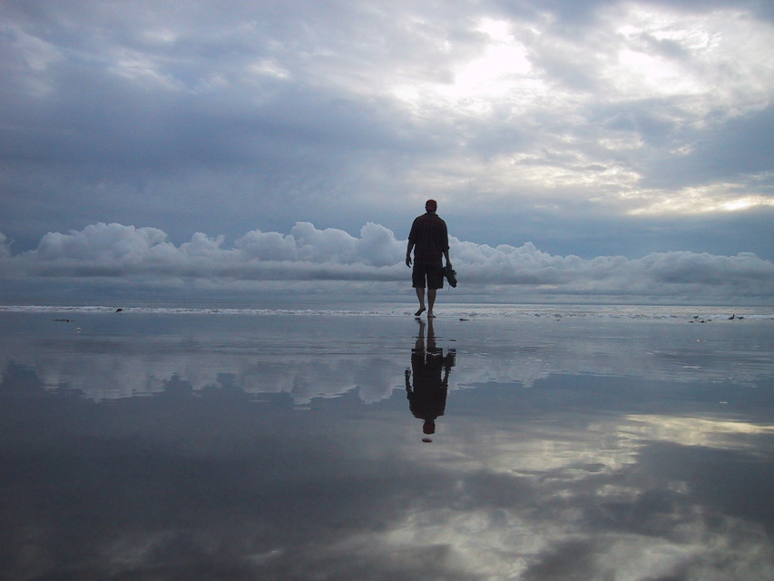
门徒。
Notes:
Most of us haven’t had our house burnt down, but we may know something about the cost of being a disciple. For me, it started at age 13 when I was the first in my family to trust Christ. We lived in the second wealthiest part of town with a nice house. We had a vacation cabin, 7 cars, 2 boats—and we were miserable. To honor my parents, I agreed to major in business in university, but God got ahold of my heart. Two hours after my graduation, I left home to become a missionary. I remember my mother saying in desperation, “I can’t believe my son would graduate with honors from business school and go beg for money!”
My parents left my choice of profession up to me, but my church felt that I should go into business—so when I came to Asia, my church refused to support me and asked the members not to do so also. I never felt so alone. Is this what it means to be a disciple—a follower of Jesus?
大多数人可能没有经历过家园被烧毁的痛苦，但我们也许对成为耶稣门徒所付出的代价有些许体会。对我来说，这一切始于13岁，那时我成为了家中第一个信靠基督的人。我们家住在城里第二富有的地段，有一所漂亮的房子，一间度假小屋，7辆车，2艘船——然而我们并不快乐。为了尊重我的父母，我同意在大学里主修商业，但神触动了我的心。在我毕业后的两个小时，我离开了家，成为了一名宣教士。我仍记得母亲绝望地说：“我真不敢相信，我的儿子以优异成绩从商学院毕业，居然要靠乞讨钱来过活！”
我的父母把职业选择的自由交给了我，但我的教会却认为我应该从事商业。当我来到亚洲时，教会拒绝支持我，并要求教会成员也不要支持我。在那一刻，我从未感到如此孤单。这就是成为门徒——跟随耶稣的代价吗？

Slide 5
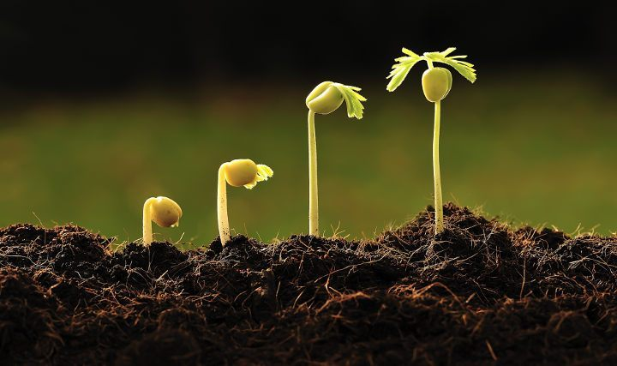
你跟随耶稣的策略是什么？
Notes:
My guess is that being a disciple isn’t easy for you either.
Salmon swim upstream, and followers of Jesus go against the current also.
This is why the Canadian college accrediting agency will not accredit Trinity Western University Law School unless they approve of homosexuality—thus no more conservative lawyers getting trained in Canada!
The Virginia Real Estate Board also recently filed a complaint against a Christian realtor who had Bible verses on her website.
How will you stay faithful as a disciple (follower) of Christ? How are you going to continue to grow?
我猜想，做耶稣的门徒对你来说也并不容易。
鲑鱼逆流而上，跟随耶稣的人同样要逆着世俗的潮流前行。
正因如此，加拿大的大学认证机构拒绝认可特尼西西部大学法学院，除非他们接受同性恋——这意味着加拿大将不再培养保守派律师！
美国弗吉尼亚州房地产委员会也曾向一位基督徒房地产经纪人提出投诉，原因是她在自己的网站上发布了圣经经文。
你将如何作为基督的门徒保持忠心？你将如何继续成长？

Slide 6
你要怎么在这个凶狠的世界里成为耶稣真正的门徒?
马可福音

Slide 7
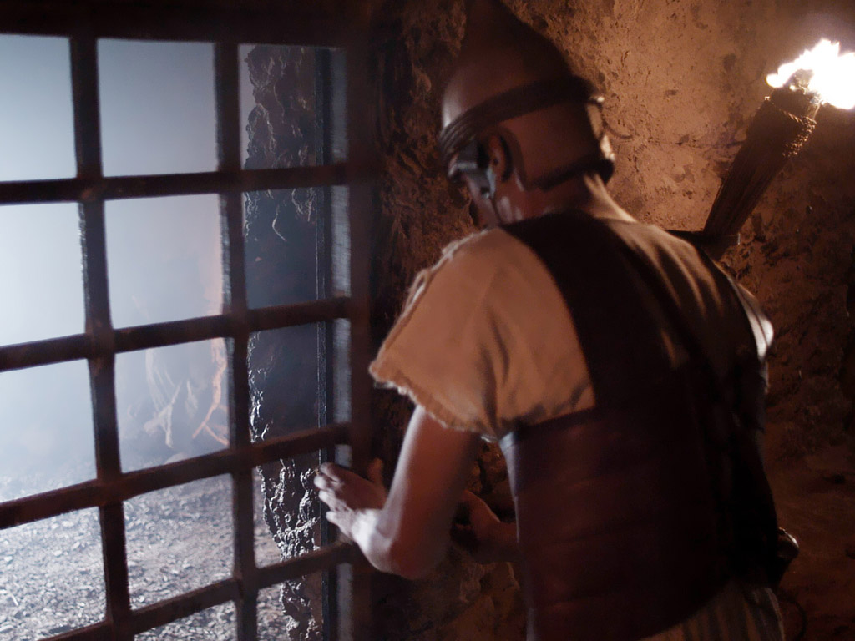
作为一个教会领袖，如果你的教会受到逼迫，一些人会被拖去喂狮子，大数被迫在地下聚会，所有人都害怕，你会怎么做？
马可写了一篇关于耶稣受苦的故事来鼓励大家！

Slide 8
新约综览(历史)
38 124 39-41
“直 到 地 极” (使 徒 行 傳 1:8)
使 徒 9 13 14 15 16 18 21 27 28
五月57- 八月59
大 马 色 安 提 阿
四月 48- 九月 49
1 加 拉 太
四月 50- 九月 52
2 爱琴海
春季 53- 五月 57
3 亚洲
五月 57- 八月 59
试验
二月 60- 三月 62
1 罗马
春季 62- 秋季 67
4 西班牙
秋季 67- 春季 68
2 罗马
秋季 49
理事会
春季68
教会扩长
35 48 49 50 52 53 57 60 62 67 68 95
马太
路加
使 徒
马可
福音书 以及 使 徒 行 传
福音书 以及 使 徒 行 传

Slide 9
写作日期
83
彼得一直要到AD63左右才来到罗马－福音书的成书不可能早于AD63。
福音书没有提及AD70耶路撒冷的倾覆－很可能是写于AD64－68年间，正值尼禄王当权。
彼得于AD64殉道，然而传统说法却无法定案究竟福音书是写于彼得殉道之前或之后。
63 彼得在
罗马
64 彼得
殉道
68 尼禄王逝世
70
耶路撒冷
的倾覆

Slide 10
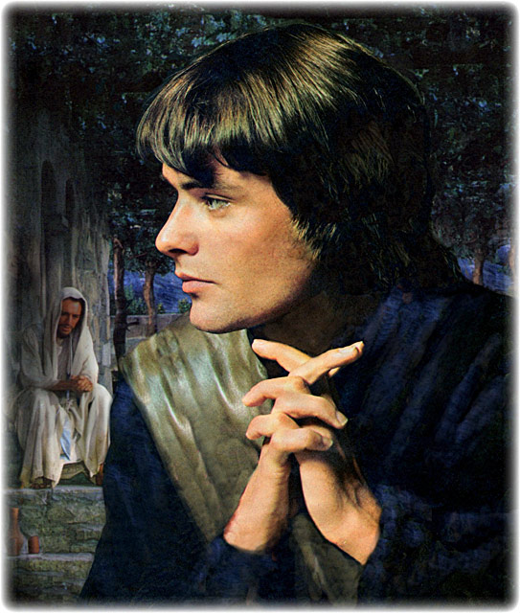
谁是马可？
89b-f
在富裕的家中获得了“F”级(路加 12:12-18)
在耶稣的客西马尼被捕时得到了“F”级 (马可 14:51)
在与保罗的第一次任务旅行中获得了“F”级(路加13:13)
团队合作得到了“F”级(路加15:36-41)
在罗马的彼得下写下他的福音时得到了“A”级
“对事工有用” (提摩太后书4:11)

Slide 11
你要怎么在这个凶狠的世界里成为耶稣真正的门徒?
马可福音

Slide 12
怎么在这个凶狠的世界里作主门徒
不要做
要做
要做
结果
1:1-13 | 1:14–10:52 | 11–15 | 16
马可福音
Notes:
To learn how to be true disciples today, we will see what not to do, what to do (two things), and the result.
First, what is the thing not to do?
要学习如何在今天成为真正的门徒，我们将看到什么不该做、该做什么（两件事），以及结果。
首先，什么是不该做的呢？

Slide 13
怎么在这个凶狠的世界里作主门徒
不要坚持自己的权柄
1:1-13 | 1:14–10:52 | 11–15 | 16
马可福音
Notes:
We will experience victory over death just as Jesus rose from the dead as Messiah and God (Mark 16).
我们将像耶稣一样战胜死亡，正如祂以弥赛亚和神的身份从死里复活一样（马可福音 16章）。

Slide 14
Slides on 马可 1

Slide 15
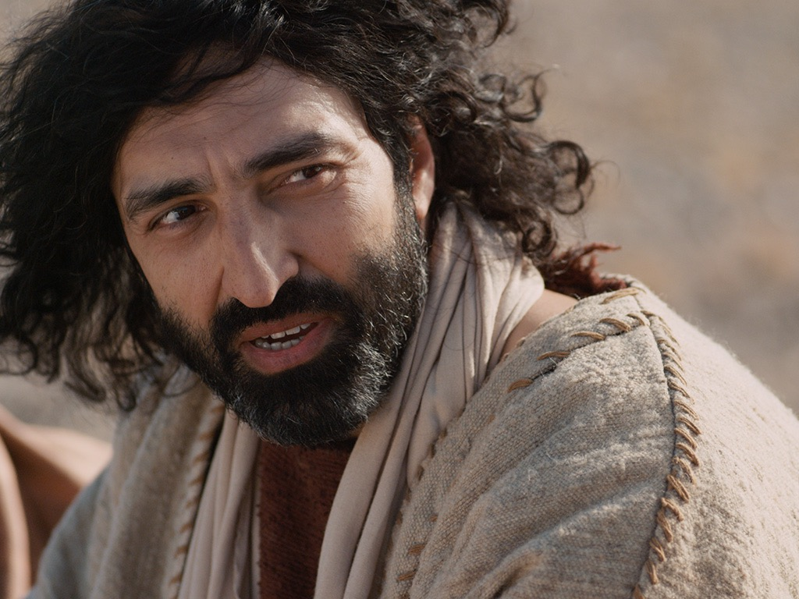
“上帝的儿子，耶稣基督福音的起头。” （马可福音 1:1 ）。
Notes:
Jesus is the Ultimate Authority—Israel’s king and God himself (1:1).
耶稣是至高的权柄——以色列的王，也是神自己（马可福音 1:1）。

Slide 16
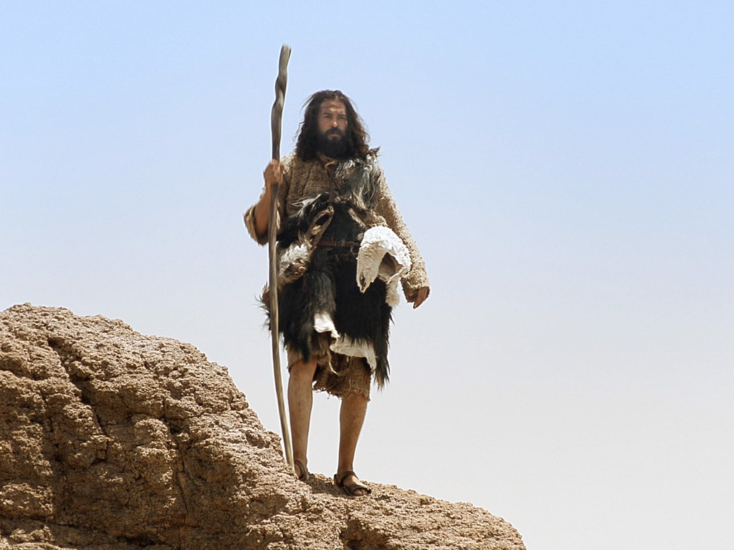

Slide 17
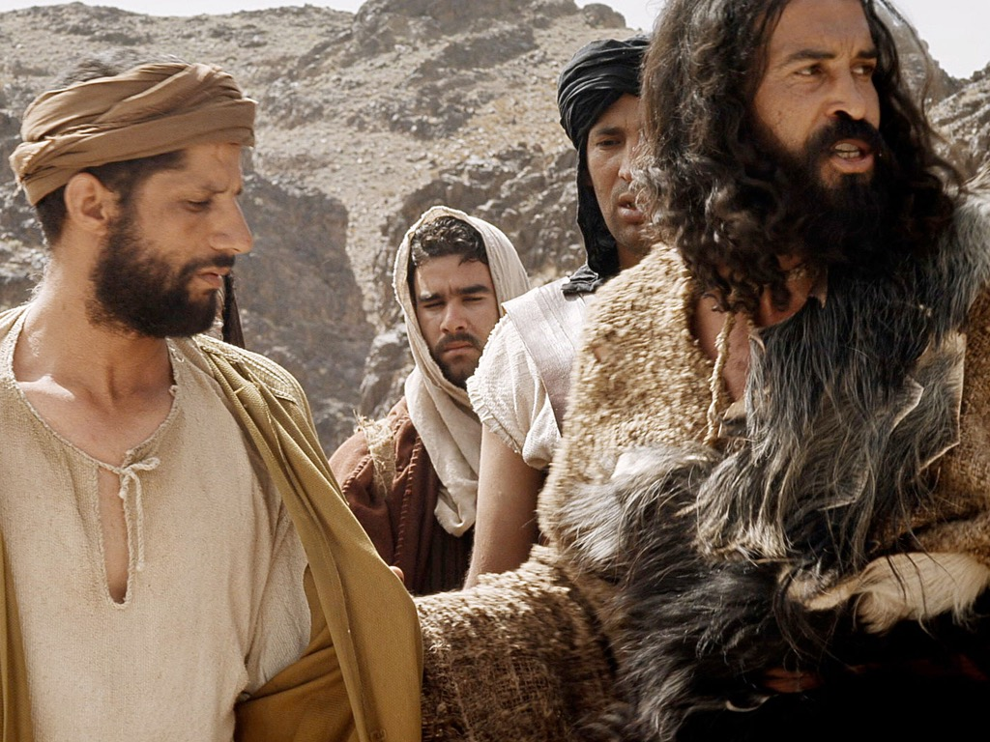
“约翰宣告说：‘有一位在我以后来的，能力比我更大，我就是弯腰给他解鞋带也不配。’”
（马可福音 1:7，和合本）

Slide 18
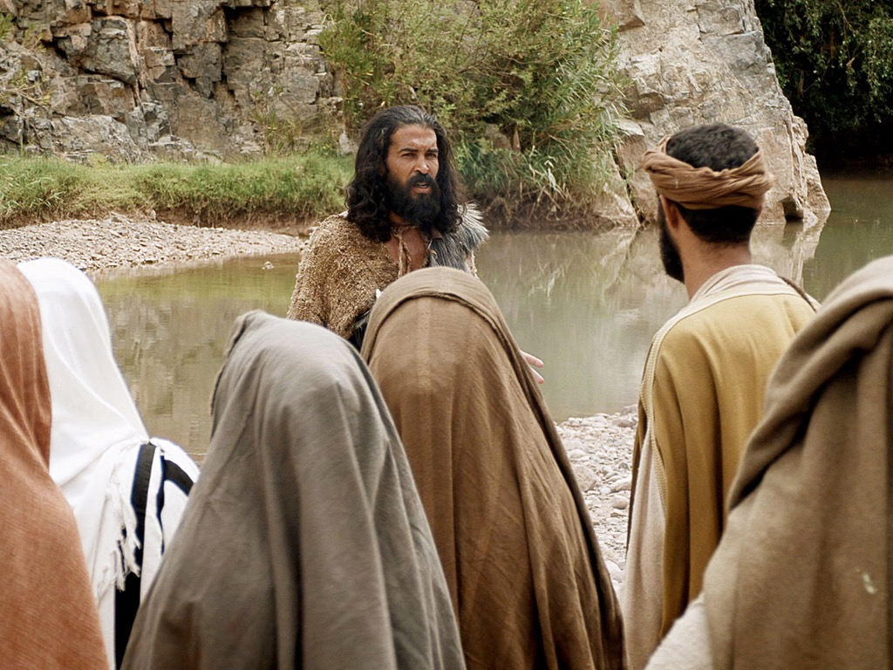
“我用水给你们施洗，祂却要用圣灵给你们施洗。”
（马可福音 1:8，和合本）

Slide 19
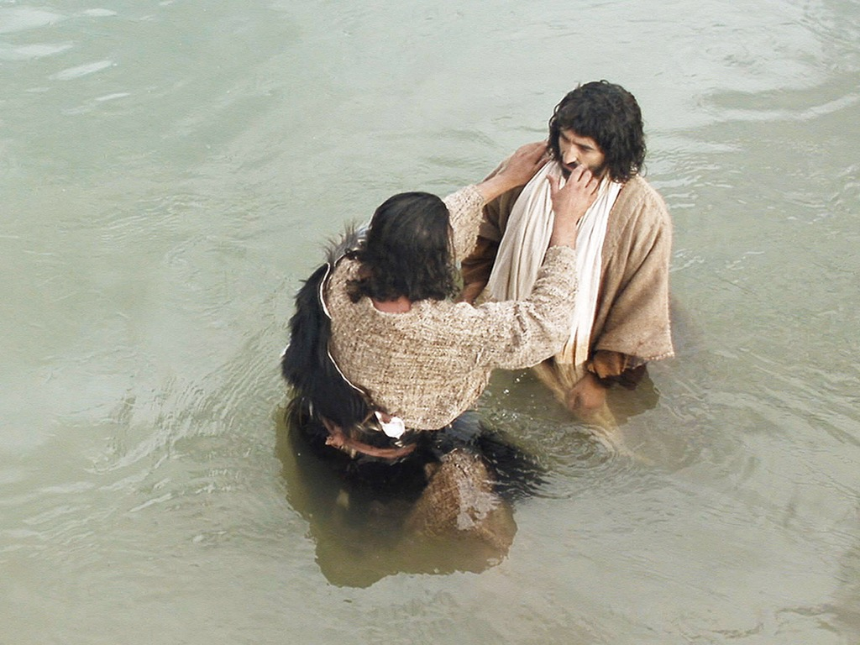

Slide 20
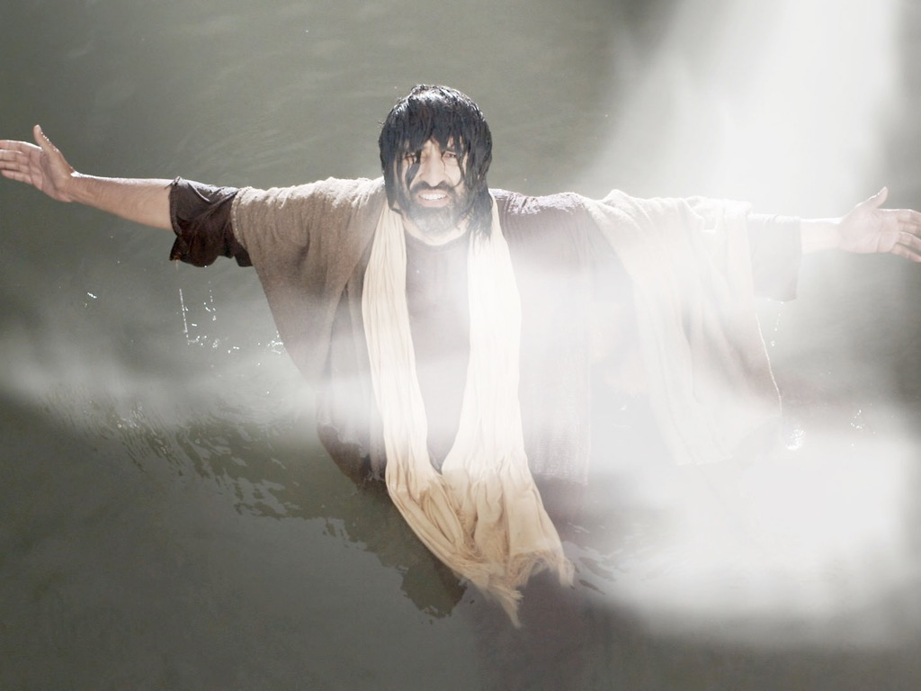
“又有声音从天上来说：‘你是我的爱子，我喜悦你。’”（马可福音 1:11，和合本）

Slide 21
Free Bible Images
授权使用
免费
圣经
图片
图片中的文字

Slide 22
Used with Permission
“圣灵就把耶稣催到旷野里去。祂在旷野四十天受撒但的试探，并与野兽同在一处，还有天使来伺候祂。”
——马可福音 1:12-13
(和合本)
THE GOSPEL ——OF—— MATTHEW
THE GOSPEL ——OF—— MARK
THE GOSPEL ——OF—— LUKE
THE GOSPEL ——OF—— JOHN
Due to the Lumo Project producing its own publishing material we regret to inform you that we cannot license our photos to other clients outside of freebibleimages.org.
These images are not licensed for reuse in video, epublishing or other media. Downloaded pictures and files cannot be redistributed through any other website than freebibleimages.org. or used in any context where the accompanying message is undermining of the Christian faith and gospel.
Photos can only be used on educational presentations, blogs and social media, all of which should be accompanied with reference to www.LumoProject.org.
Picture courtesy of BBM © All Rights Reserved.
www.bigbookmedia.com
Notes:
Jesus was cared for by angels at his temptation (1:12-13).
在耶稣受试探时，祂得到了天使的照顾（马可福音 1:12-13）。

Slide 23
耶稣才是焦点，因此我们并不看重自己的权柄。

Slide 24
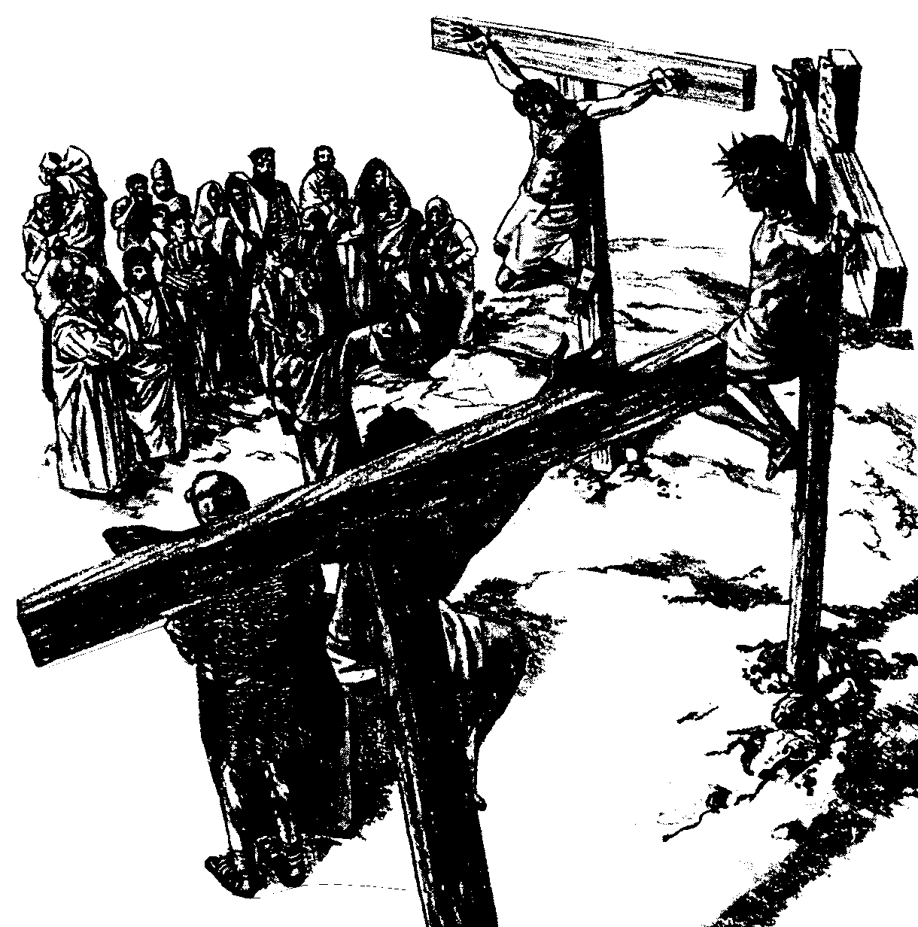
89a
权柄
仆人
主题
战略
动机
重点
身分
地位
权柄例子
仆人例子
第一阶段
(1:1 – 8:26)
第二阶段
(8:27 – 10:52)
第三阶段
(11 -16)
基督的领导
门徒
马可福音权柄与仆人的悖论
外邦的犹大人治 理他人 (10:42)
门徒服事 (10:43)
“救自己生命” (8:35a)
“丧 掉生命” (8:35b)
“首先” (9:35a; 10:31a)
“末後” (9:35b; 10:31b)
“为 大” (10:43a)
“用人”(10:43b)
“为 首” (10:44a)
“众人的仆人” (10:44b)
无服事的权柄
- 宗教领袖
-富翁
- 犹大
权柄与服事
- 施洗约翰
- 亚 利 马 太 的 约 瑟
具有权柄却服事里挣扎
- 门徒
无权柄却服事
- 巴 底 买
- 膏耶稣的妇人
基督的权柄
权柄-
仆人身分的挣扎
基督的仆人身分

Slide 25
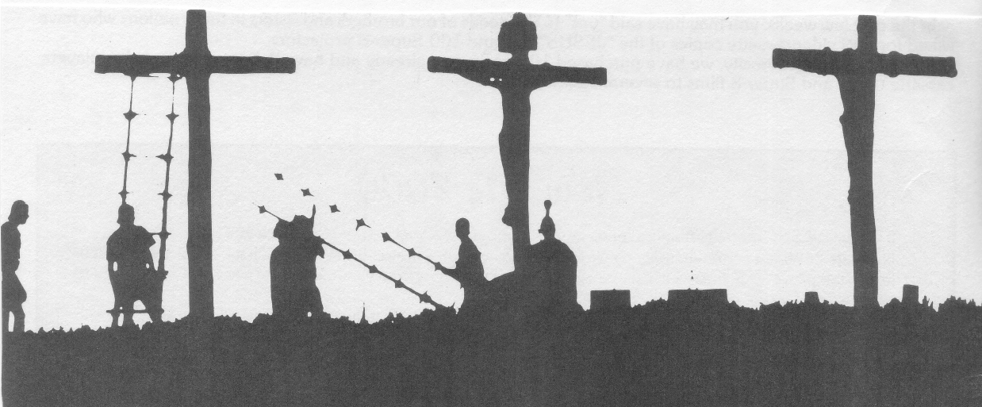
马可
82
属世的领袖观
跟随者服事领袖
领袖
跟随者

Slide 26
马可
82
圣经的领袖观
领袖服事跟随者
跟随者
领袖

Slide 27
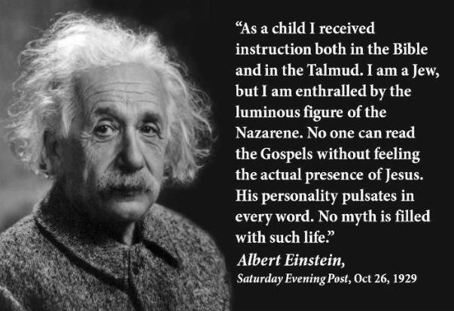
Albert Einstein on Jesus
“作为一个孩子，我在圣经和塔木德都接受了指导，我是犹太人，但是我被纳扎雷人的光辉形象迷住了。无人能读了福音后，没有感受到耶稣的存在，。他的人格在每一个字里都有脉动。没有神话能与祂比较。“
艾尔伯特爱因斯坦
星期六晚间邮报，1929年10月26日

Slide 28
主题
23
成为受苦的仆人
来设立榜样的神
马可福音

Slide 29
马可福音大纲
85
成为受苦的仆人来设立榜样的神
服侍 |  |  |  |  | 受苦
教导和迹象 |  |  |  |  | 牺牲
加利利与佩雷斯 |  |  |  |  | 犹太和耶路撒冷
降临 |  | 事工面临阻拦 |  |  | 自我牺牲 |  | 复活
1:1-3 |  | 1:14–10:52 |  |  | 11–15章 |  | 16章
神性与约翰 1:1-8 | 受洗与 诱惑 1:9-13 | 事工 1:14–2:12 | 阻拦 2:13–8:26 | 教导 8:27–10:52 | 被拒绝 11–13 | 受死 14–15 | 证据 16:1-8 | 结局 16:9-20
强调基督的权威 |  |  |  | 权威 - 仆人的张力 | 强调基督的仆性
3 年 |  |  |  | 6 个月 | 8 天
罗马
主后 64-68 写成 记载事物发生于主后 29-33
关键经文 “因为人子来，并不是要受人的服事，乃是要服事人，并且要舍命，作多人的赎价。” （马可福音 10:45，和合本）

Slide 30
你要怎么在这个凶狠的世界里成为耶稣真正的门徒?
马可福音

Slide 31
怎么在这个凶狠的世界里作主门徒
不要坚持自己的权柄
如基督一样
服侍人
1:1-13 | 1:14–10:52 | 11–15 | 16
马可福音
Notes:
We will experience victory over death just as Jesus rose from the dead as Messiah and God (Mark 16).
我们将像耶稣一样战胜死亡，正如祂作为弥赛亚和神从死里复活一样（马可福音 16章）。

Slide 32
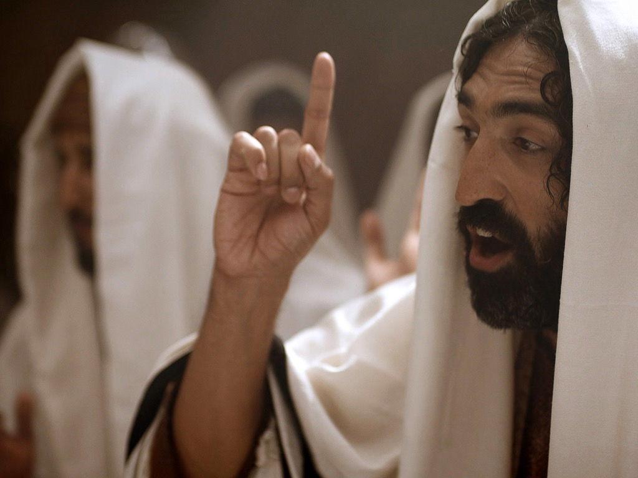
"“日期满了，神的国近了！你们当悔改，信福音！”
——马可福音 1:15（和合本）
Notes:
Jesus cared for people by announcing the kingdom that freed them from sin through repentance (1:14-15).
耶稣通过宣讲天国来关心人们，宣告通过悔改使他们从罪中得以释放（马可福音 1:14-15）。

Slide 33
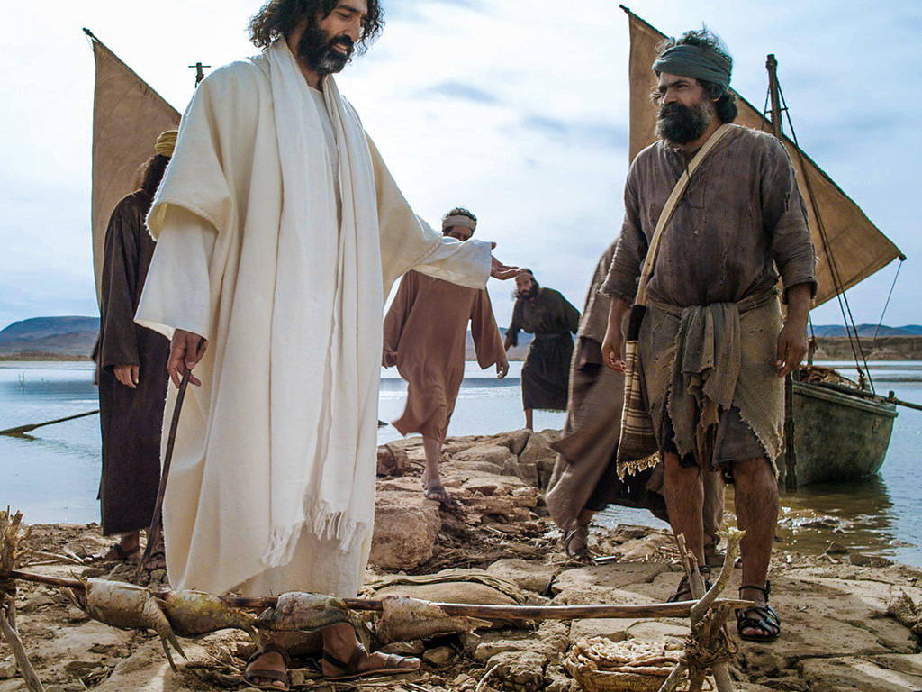
“耶稣对他们说：‘来跟从我，我要叫你们得人如得鱼一样。’ 他们就立刻舍了网，跟从了祂。” ——马可福音 1:17-18（和合本）
Notes:
Jesus cared for people by calling disciples to a purposeful life (1:16-20).
耶稣通过呼召门徒过有目的的生活来关心人们（马可福音 1:16-20）。

Slide 34
Slides on 马可 2

Slide 35
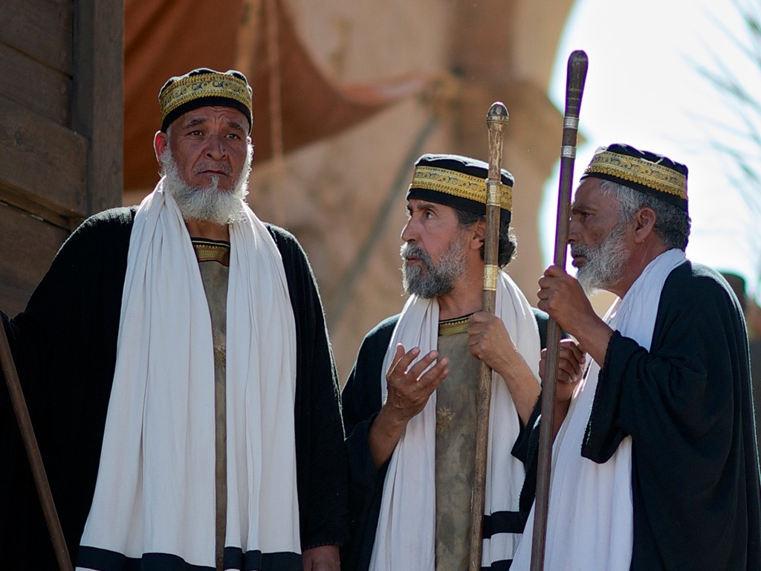

Slide 36
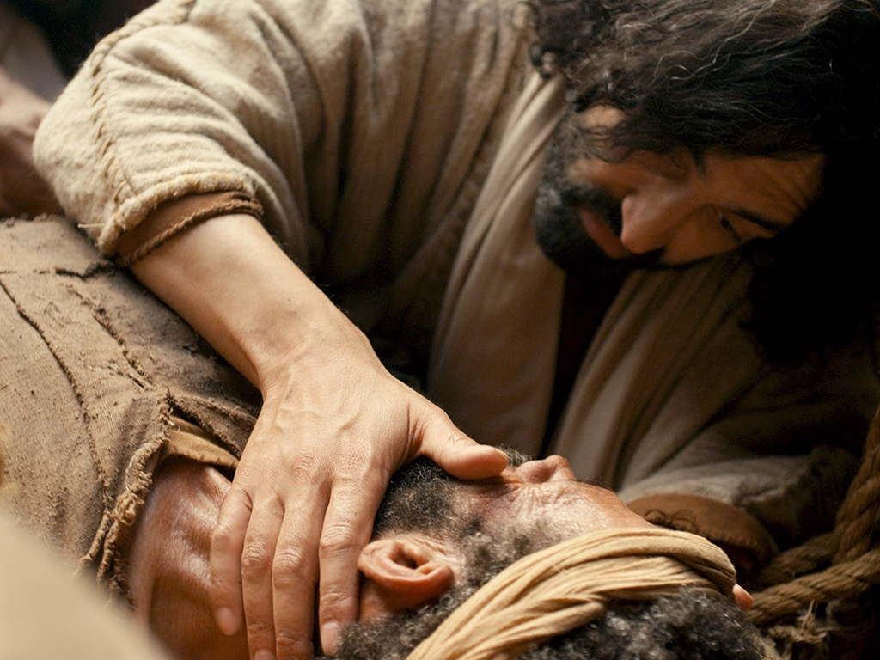
“但要叫你们知道，人子在地上有赦罪的权柄……”于是对瘫子说：“我吩咐你，起来，拿你的褥子回家去吧！”
（马可福音 2:10-11，和合本）

Slide 37
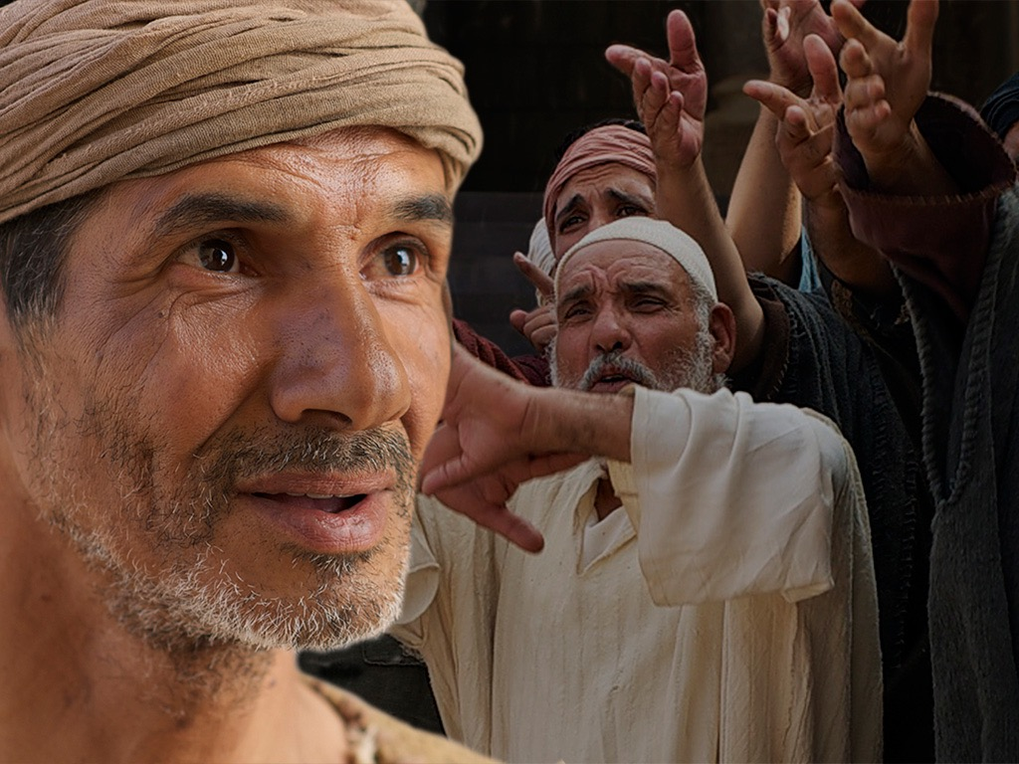

Slide 38
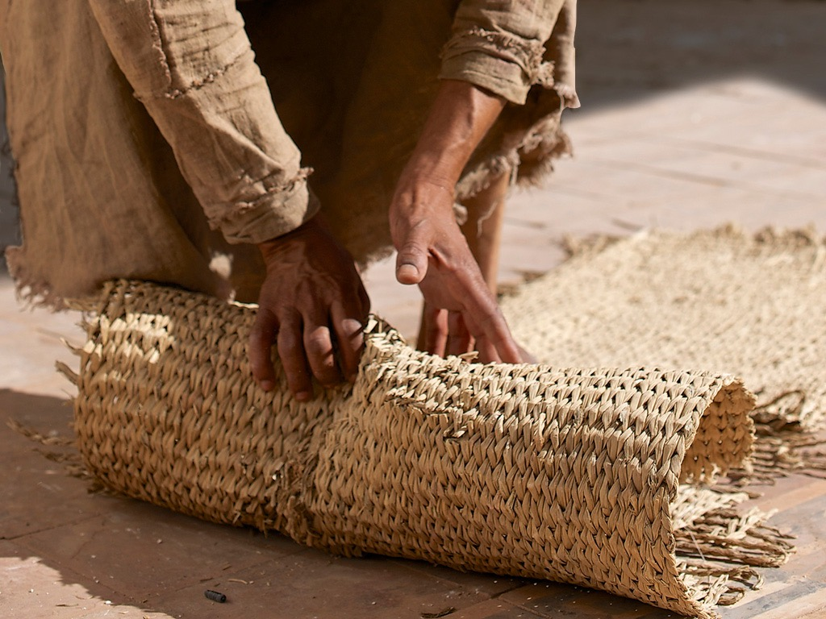

Slide 39
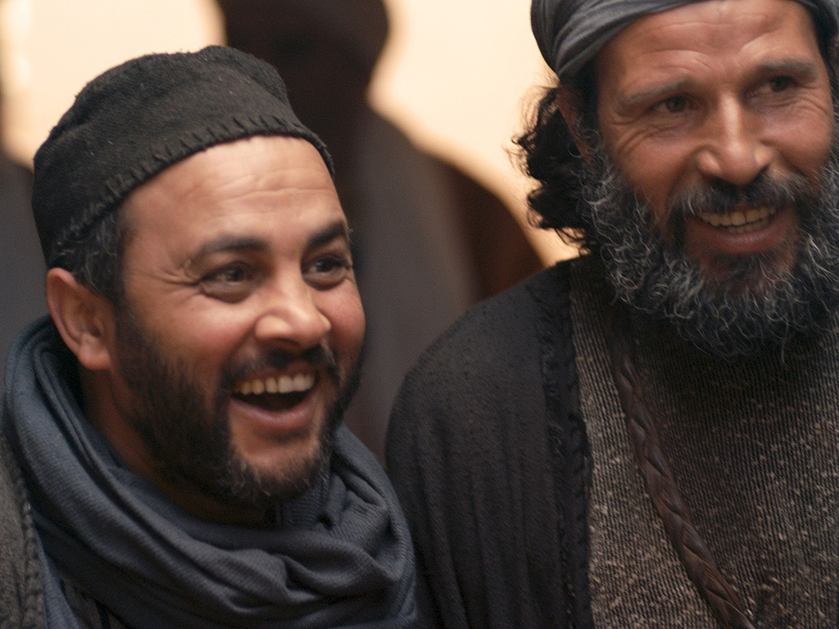

Slide 40
马可福音大纲
85
成为受苦的仆人来设立榜样的神
服侍 |  |  |  |  | 受苦
教导和迹象 |  |  |  |  | 牺牲
加利利与佩雷斯 |  |  |  |  | 犹太和耶路撒冷
降临 |  | 事工面临阻拦 |  |  | 自我牺牲 |  | 复活
1:1-3 |  | 1:14–10:52 |  |  | 11–15章 |  | 16章
神性与约翰 1:1-8 | 受洗与 诱惑 1:9-13 | 事工 1:14–2:12 | 阻拦 2:13–8:26 | 教导 8:27–10:52 | 被拒绝 11–13 | 受死 14–15 | 证据 16:1-8 | 结局 16:9-20
强调基督的权威 |  |  |  | 权威 - 仆人的张力 | 强调基督的仆性
3 年 |  |  |  | 6 个月 | 8 天
罗马
主后 64-68 写成 记载事物发生于主后 29-33
Many opposed Jesus as Servant—so we also will be opposed (2:13–8:26).

Slide 41
Slides on 马可 3

Slide 42
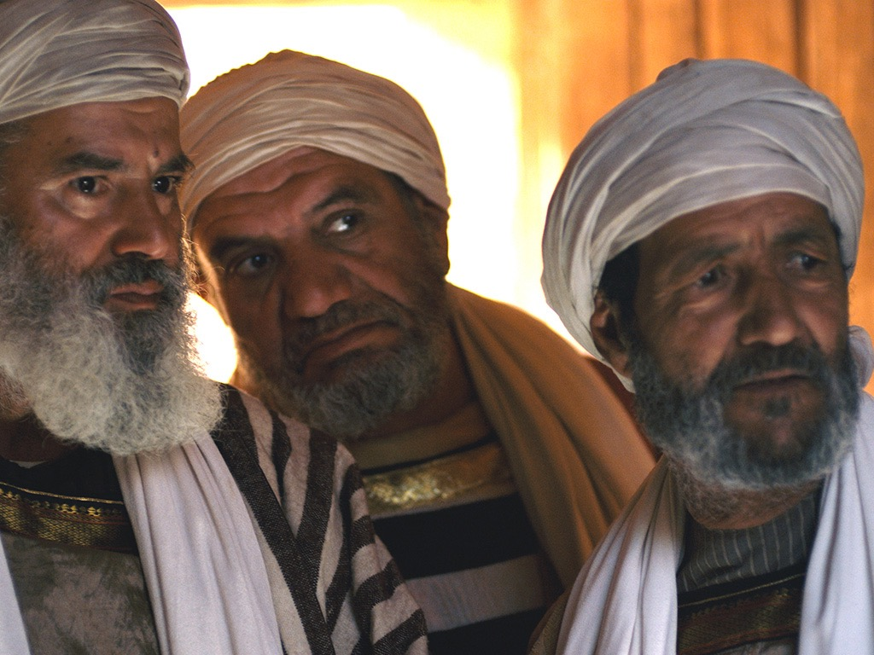
“耶稣又进了会堂，在那里有一个人枯干了一只手。”
——马可福音 3:1（和合本）
2众人为了要控告耶稣，就窥探他会不会在安息日医治那人。
(马可福音 3:2).
Notes:
Jewish religious leaders initially opposed Jesus over various issues (2:13–3:35).
犹太宗教领袖最初因各种问题反对耶稣（马可福音 2:13-3:35）。

Slide 43
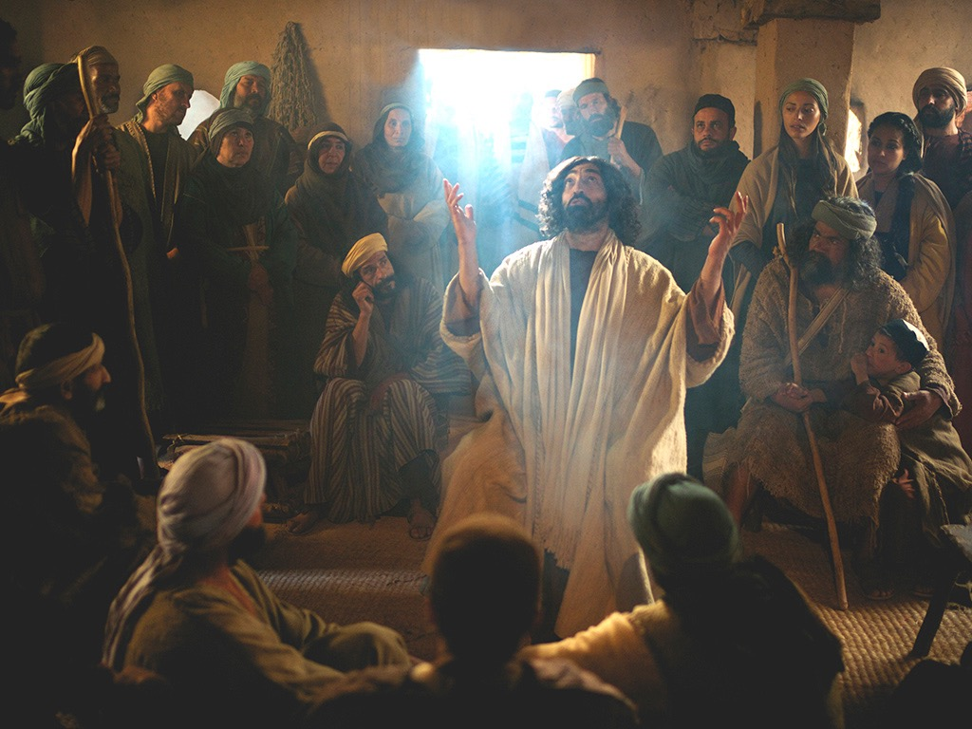
马可福音3:20-21
耶稣进了屋子，众人又聚集，甚至他连饭也顾不得吃。 21耶稣的家人听见，就出来要拉住他，因为他们说他癫狂了。

Slide 44
Slides on 马可 4

Slide 45
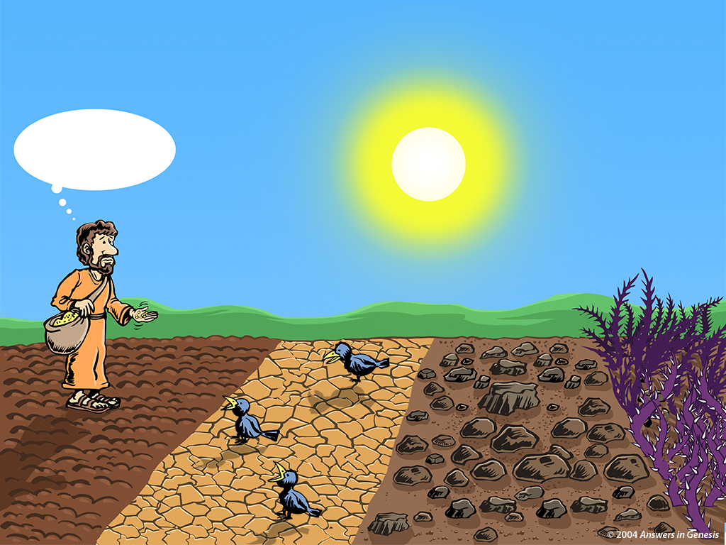
Know Your Soil 00899
撒种的，要认识你的土！
我知道这些种子在哪里是不能生长的！
长满荆棘的土
好土
硬土
土浅的石头地

Slide 46
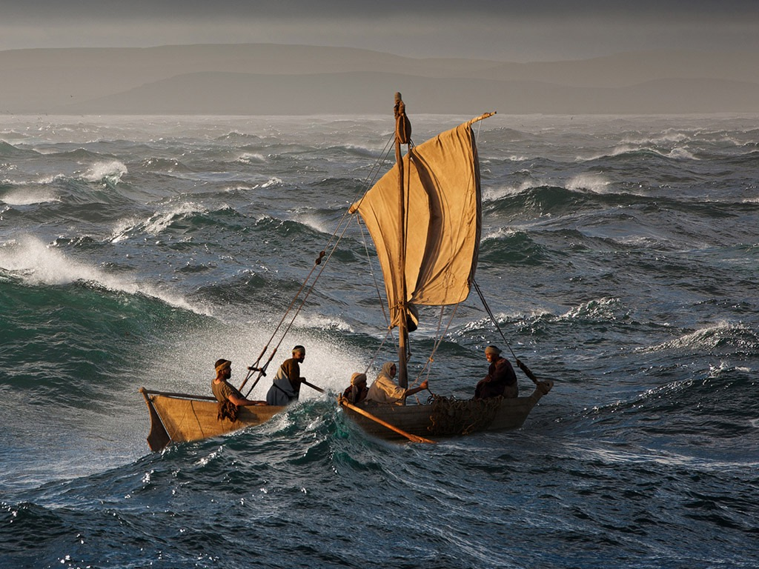
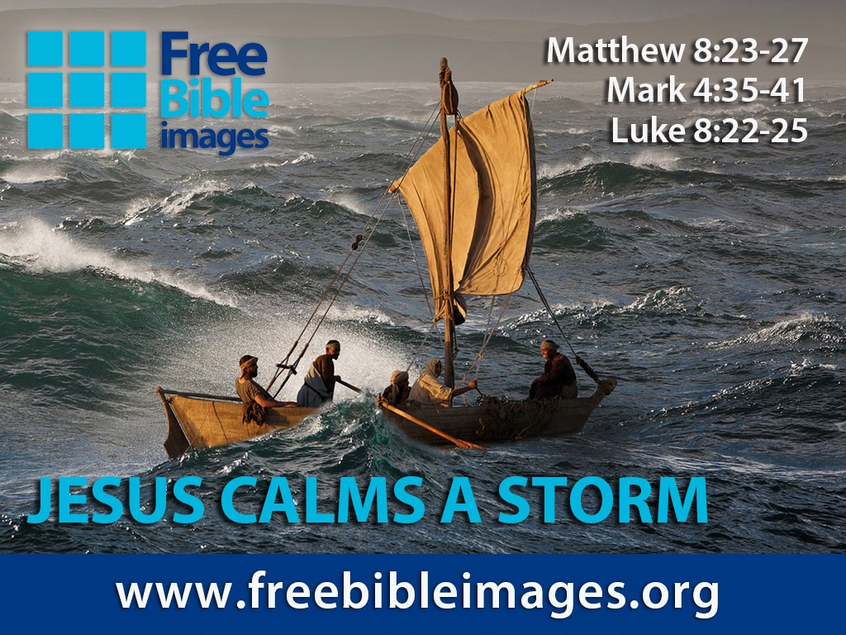
马太 8:23-27
马可 4:35-41 路加 8:22-25
耶稣平静风浪

Slide 47
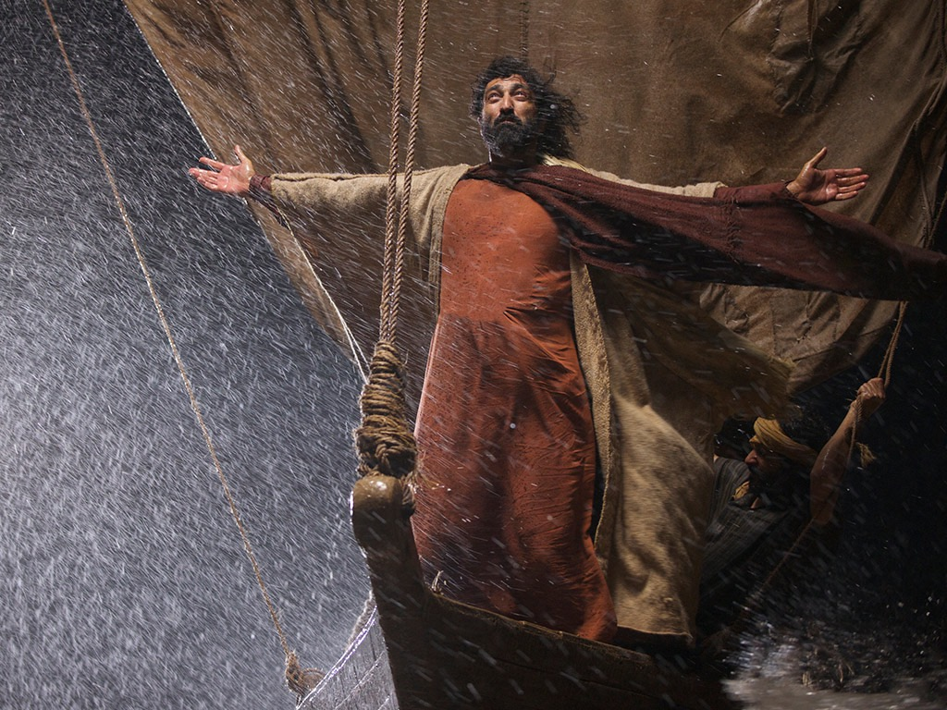
“耶稣醒了，斥责风，向海说：‘住了吧！静了吧！’ 风就止住，大大地平静了。” （马可福音 4:39，和合本）

Slide 48
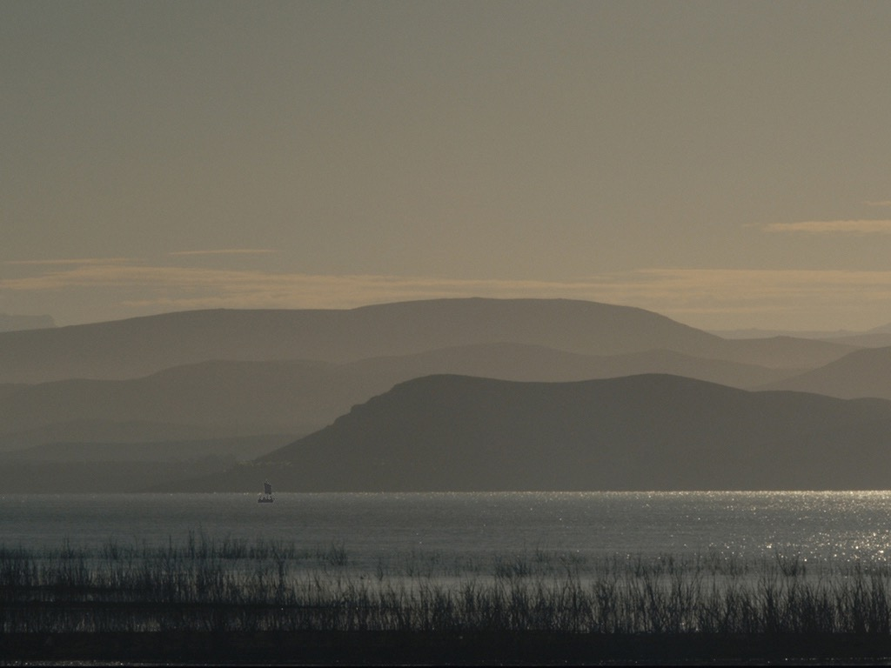

Slide 49
Slides on 马可 6

Slide 50
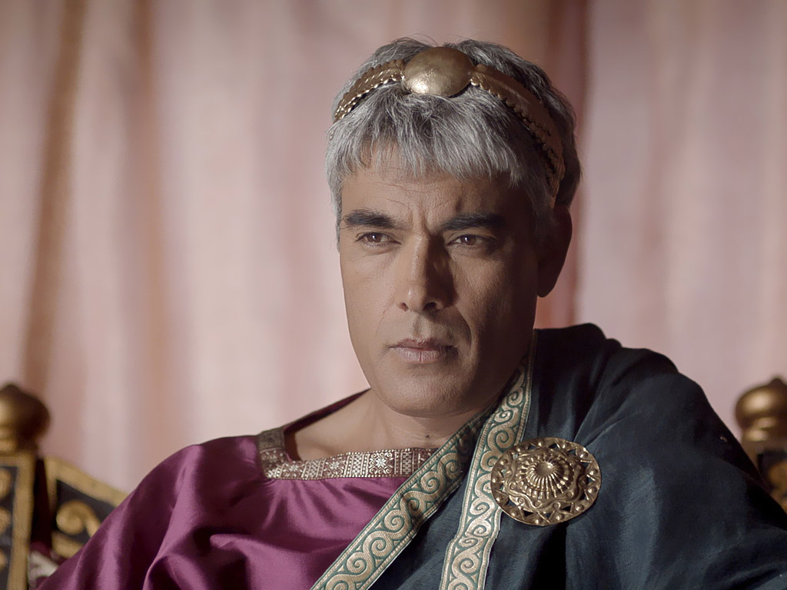
耶稣虽然受到了希律的反对，但通过三件神迹验证了祂的身份
（马可福音 6:14-56）。

Slide 51
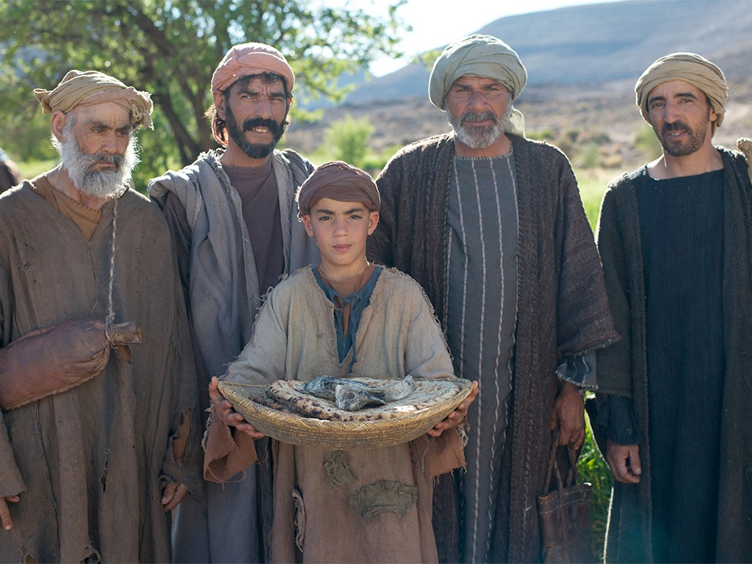
耶稣给五千人吃饱
马太 14:13-22
马可 6:31-46
路加 9:10-17
约翰 6:1-13

Slide 52
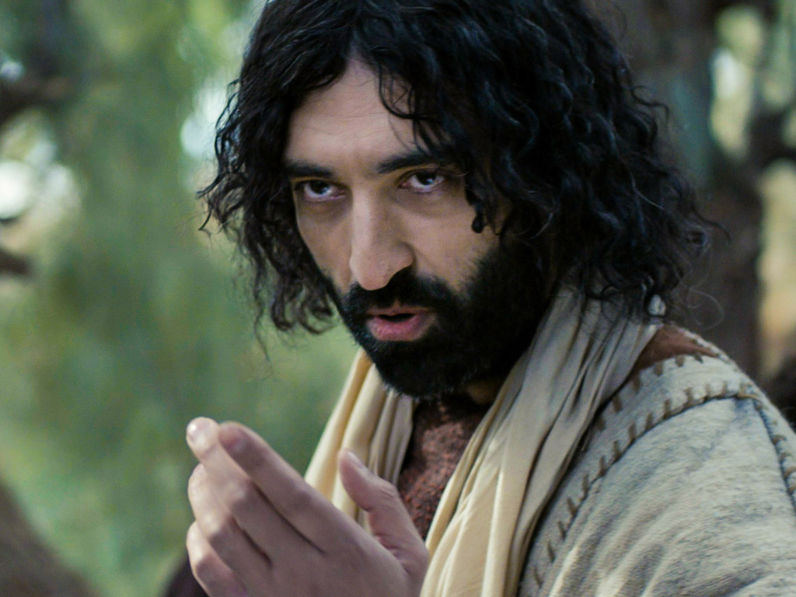
耶稣在前往耶路撒冷的途中教导，祂的门徒将会遭遇抵抗
（马可福音 8:27-10:52）。

Slide 53
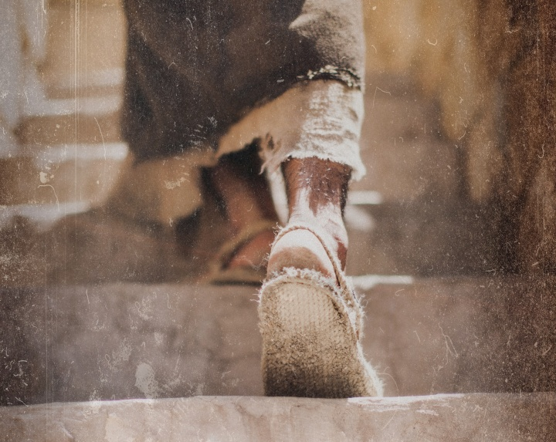
你是否违背潮流，比任何人都更加服事耶稣？

Slide 54
你要怎么在这个凶狠的世界里成为耶稣真正的门徒?
马可福音

Slide 55
怎么在这个凶狠的世界里作主门徒
不要坚持自己的权柄
如基督一样
服侍人
如基督一样
受苦
1:1-13 | 1:14–10:52 | 11–15 | 16
马可福音
Notes:
We will experience victory over death just as Jesus rose from the dead as Messiah and God (Mark 16).
我们将像耶稣一样战胜死亡，正如祂作为弥赛亚和神从死里复活一样（马可福音 16章）。

Slide 56
Slides on 马可 11

Slide 57
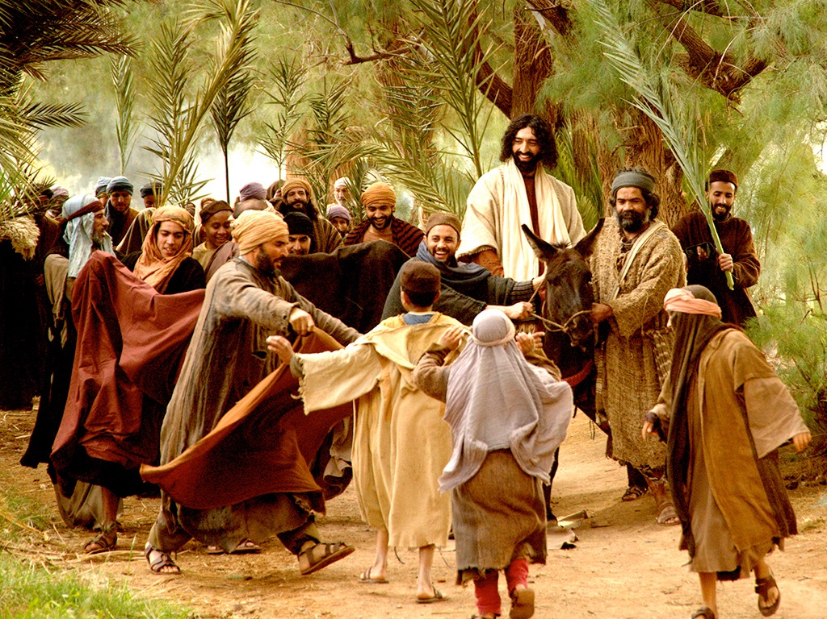
马太 21:1-11
马可 11:1-11
路加 19:28-44
约翰 12:12-19
复活节的故事
凯旋进
圣城 (棕枝全日)

Slide 58
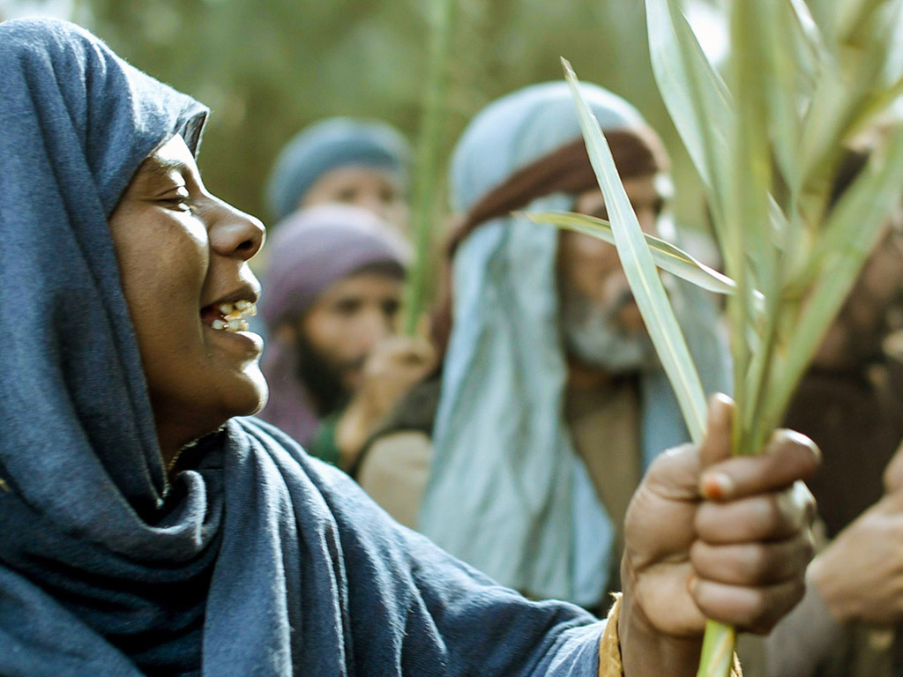

Slide 59
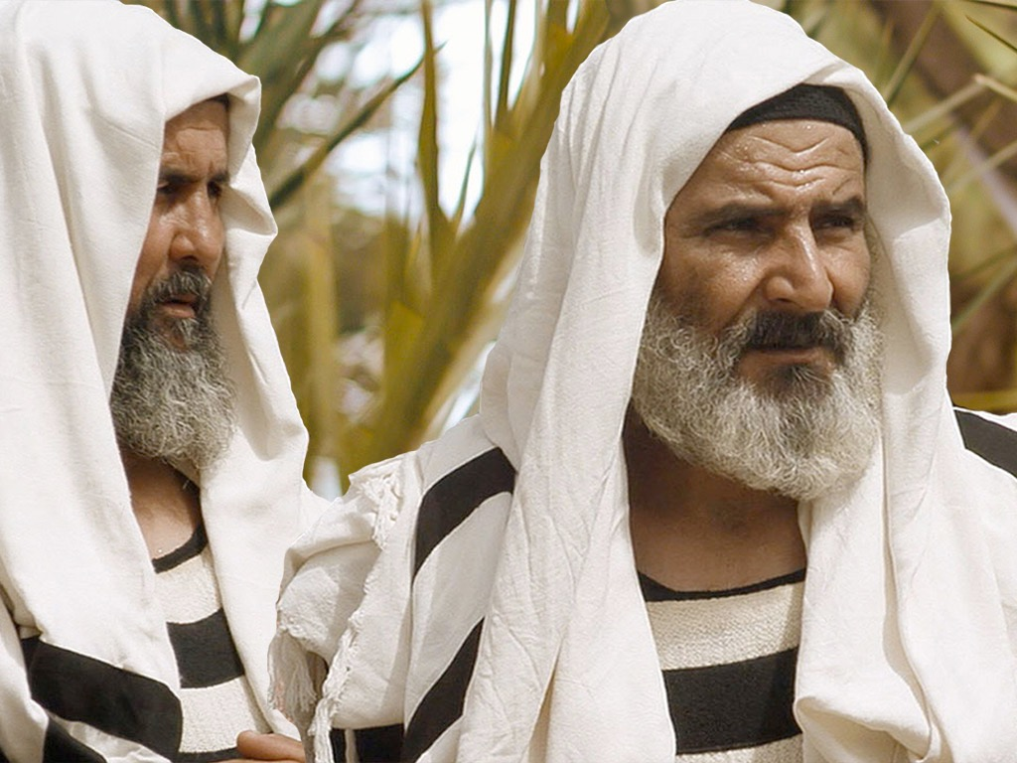

Slide 60
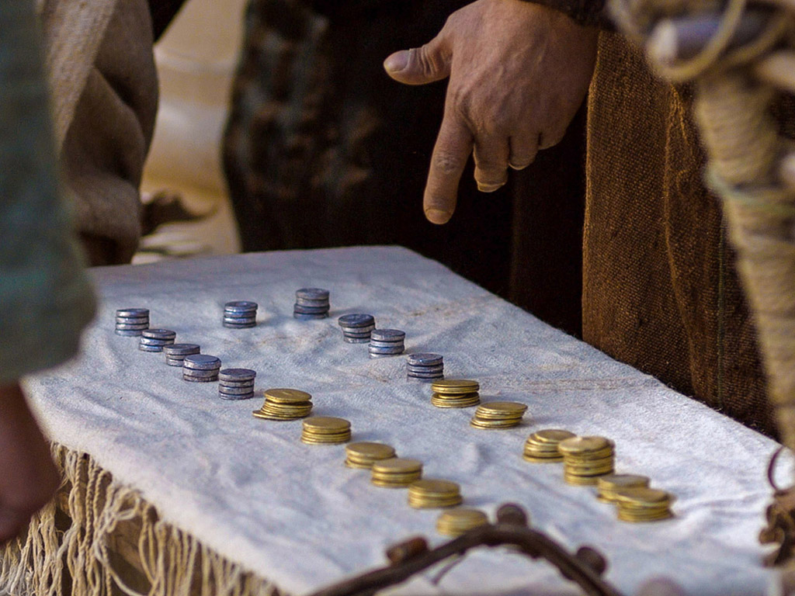

Slide 61
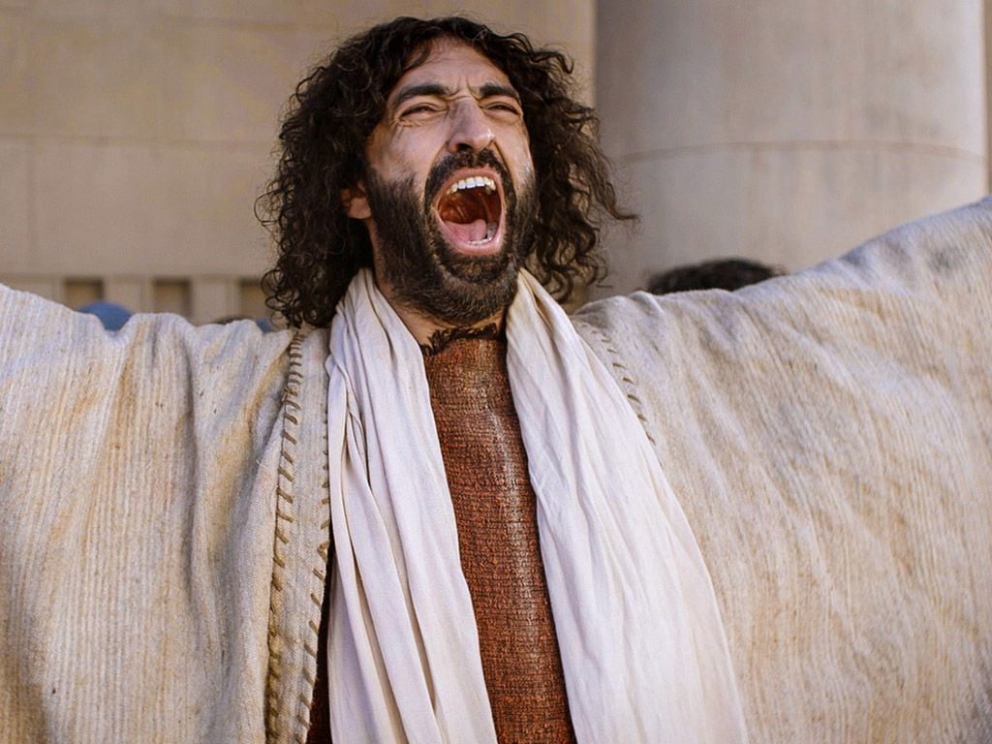

Slide 62
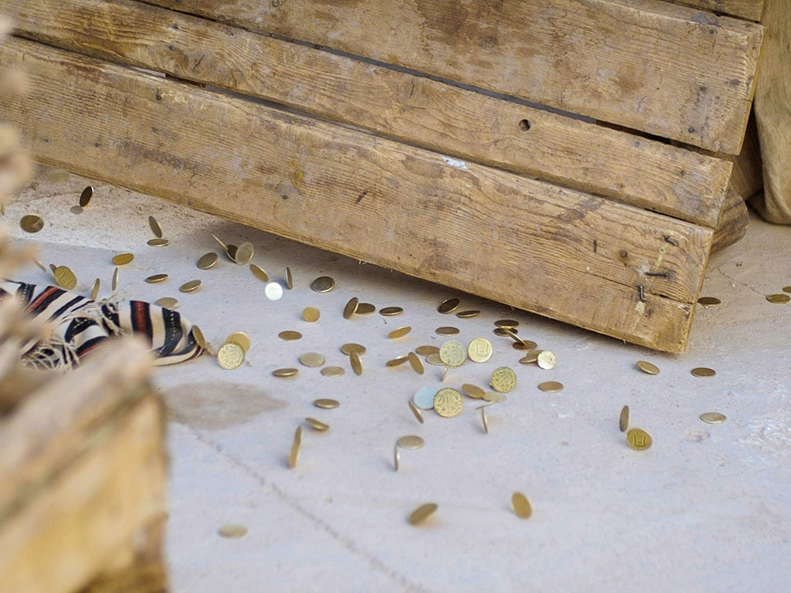

Slide 63
Slides on 马可 14

Slide 64
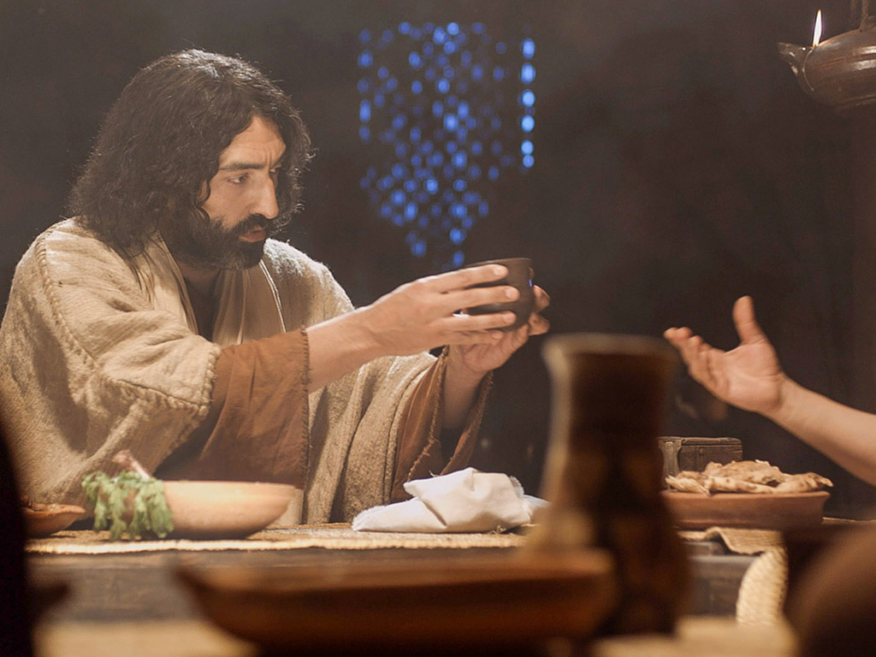
马太 26:17-35
马可 14:12-31
路加 22:7-38
约翰 13:18-38
复活节的故事
主的晚餐

Slide 65
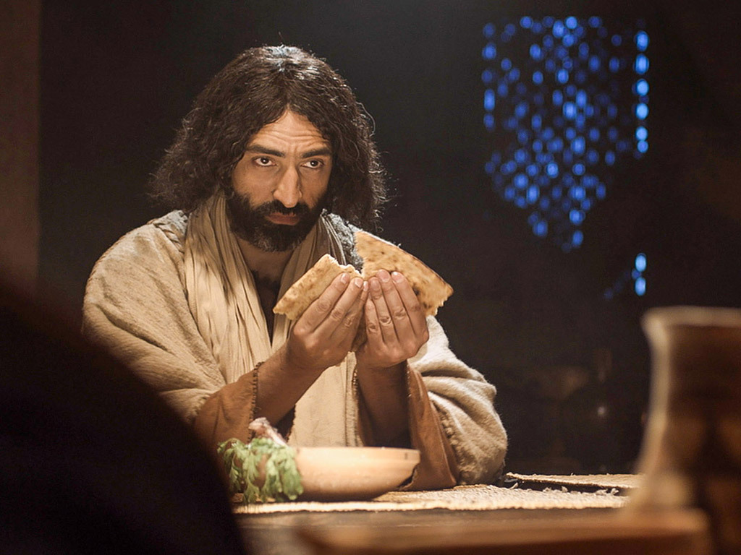

Slide 66
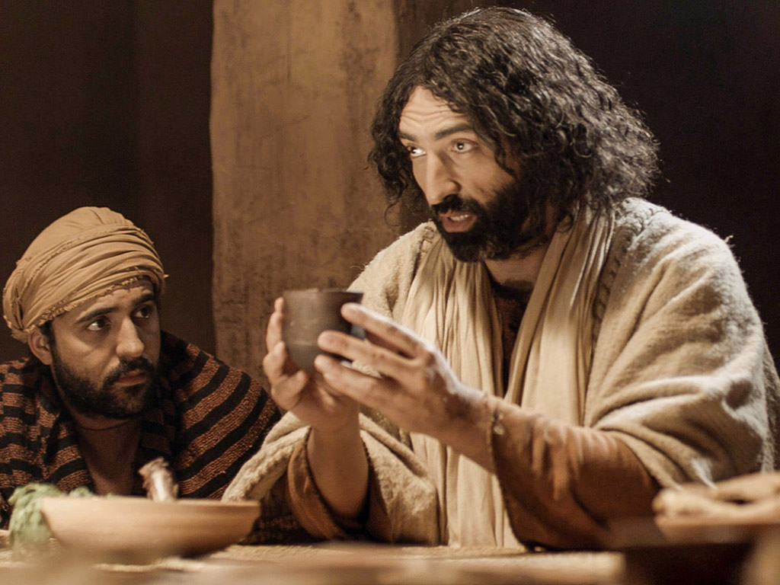

Slide 67
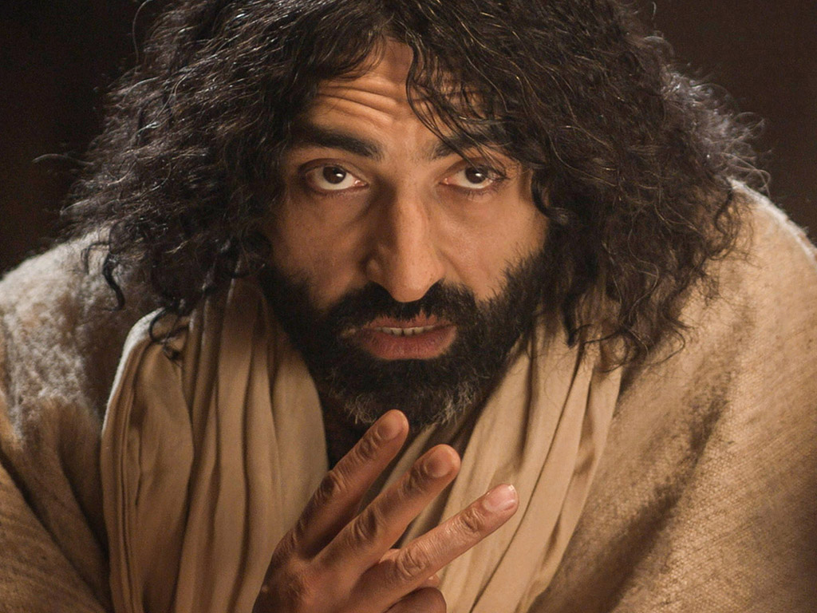

Slide 68
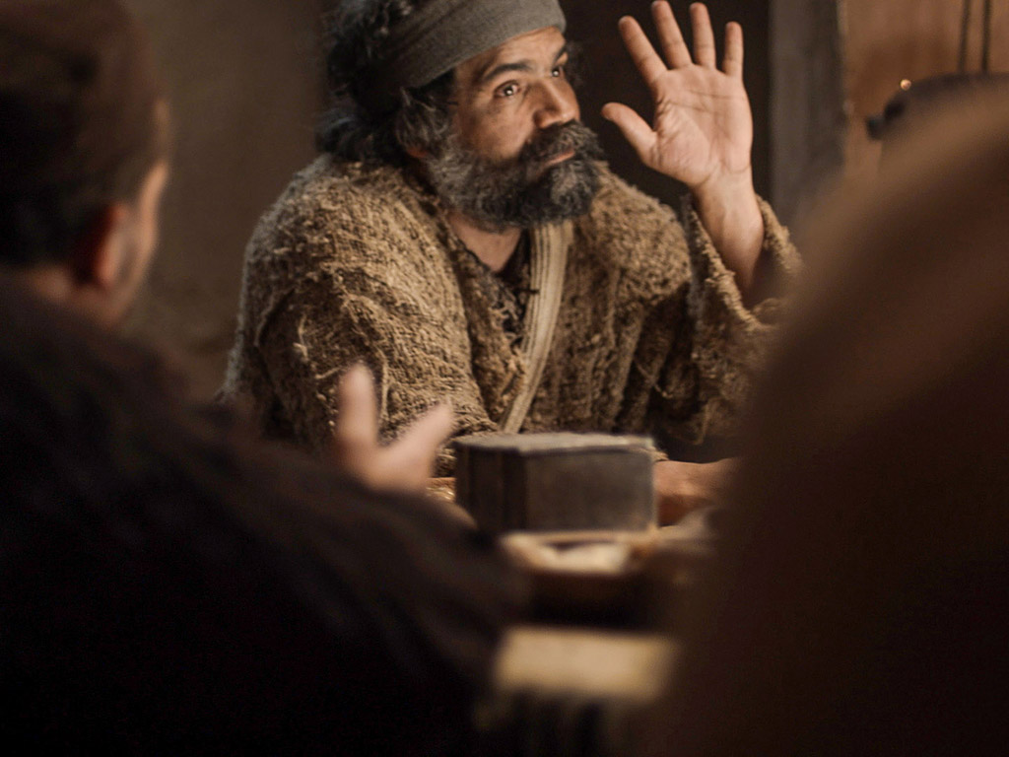

Slide 69
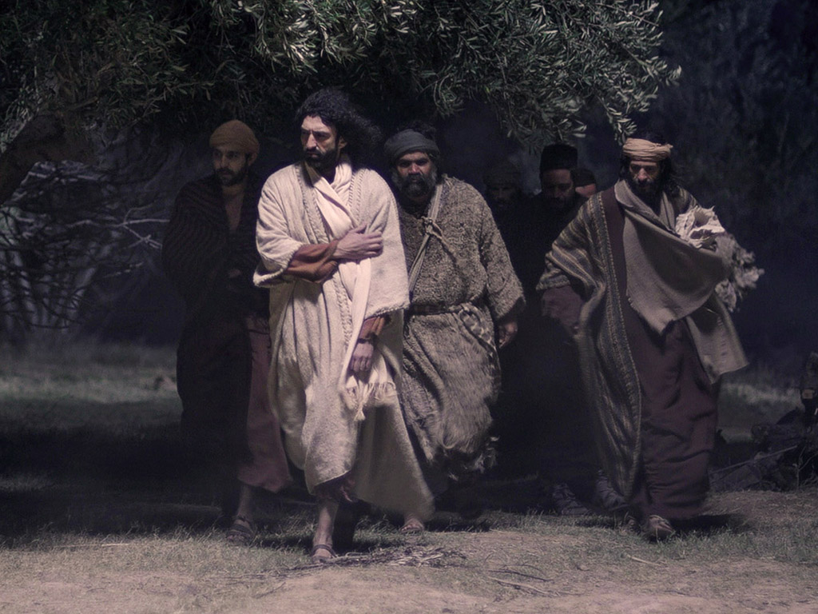

Slide 70
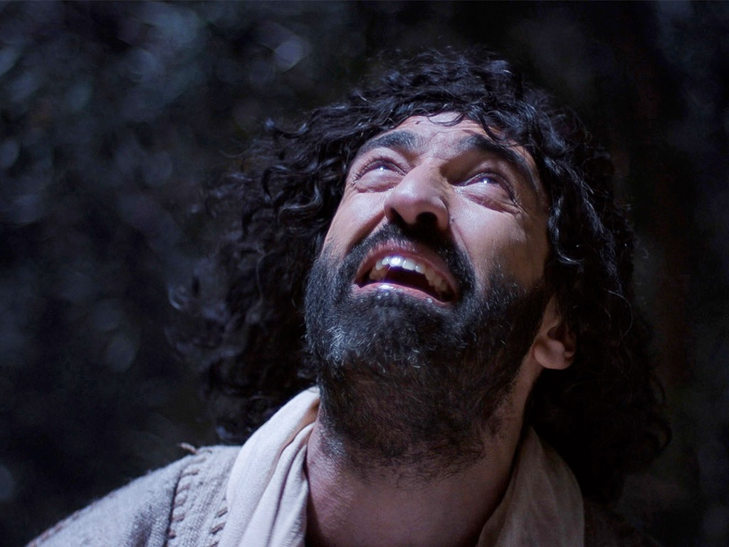

Slide 71
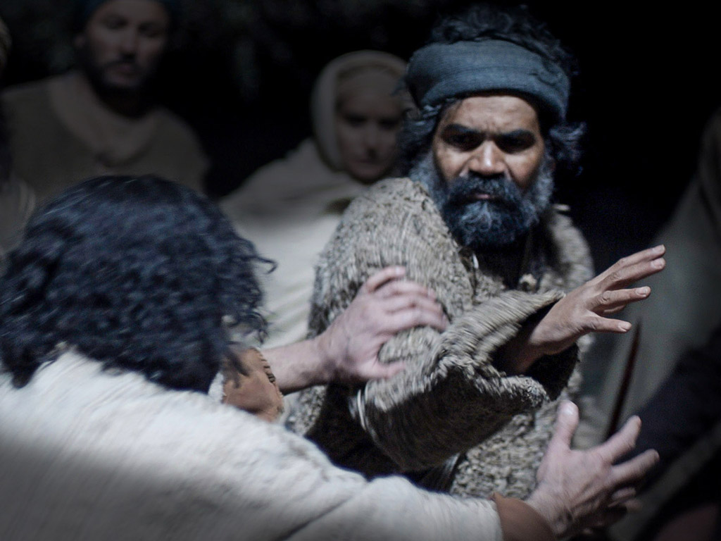

Slide 72
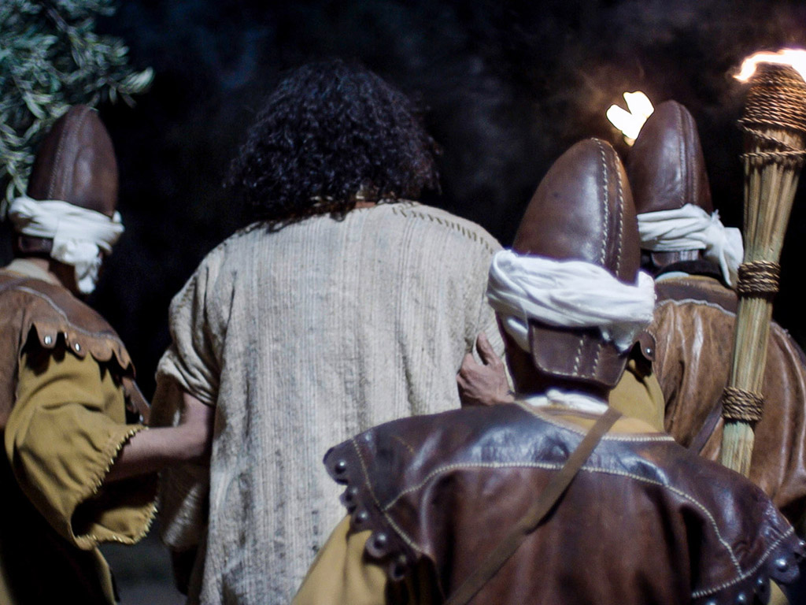

Slide 73
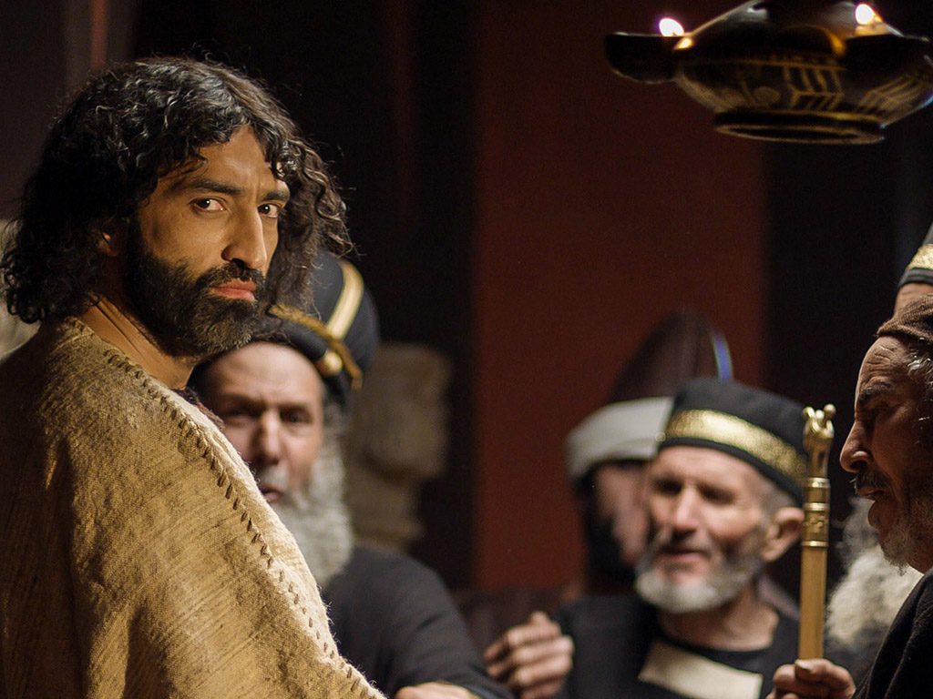

Slide 75
马太 26:57-67
马可 14:53-65
路加 22:66-71
约翰 18:15-27
复活节的故事
耶稣在公议会面前

Slide 77
Slides on 马可 15

Slide 85
你如何在不便和痛苦中依然保持忠心？

Slide 86
你要怎么在这个凶狠的世界里成为耶稣真正的门徒?
马可福音

Slide 87
怎么在这个凶狠的世界里作主门徒
不要坚持自己的权柄
如基督一样
服侍人
如基督一样
受苦
你会 复活
1:1-13 | 1:14–10:52 | 11–15 | 16
马可福音
Notes:
We will experience victory over death just as Jesus rose from the dead as Messiah and God (Mark 16).
我们将像耶稣一样战胜死亡，正如祂作为弥赛亚和神从死里复活一样（马可福音 16）。

Slide 88
Slides on 马可 16

Slide 93
活出你永恒未来的光照！

Slide 94
你要怎么在这个凶狠的世界里成为耶稣真正的门徒?
马可福音

Slide 95
主要思想
如基督服侍与受苦
Mark

Slide 96
你要怎么做一个如基督受苦的门徒?
马可福音

Slide 97
在群体中培养门徒

Slide 98
Black

Slide 99
圣经阐释 • BibleStudyDownloads.org
免费获得该讲解!
圣经学习下载
你需要更好地了解圣经吗？谁不需要呢？BibleStudyDownloads （圣经学习下载）为神学生和教师们提供了从 创世纪 到 启示录的 30万份 可编辑的免费PowerPoint和Word文件。
本网站的大部分资料由Dr. Rick Griffith 博士设计，他从1991年到2021年在新加坡神学院教授圣经、神学和讲道学，现在是约旦福音神学院的圣经释经教授。
圣经学习下载
Notes:
BE Bible Exposition—Chinese

